Slide 1
9주차

Slide 2
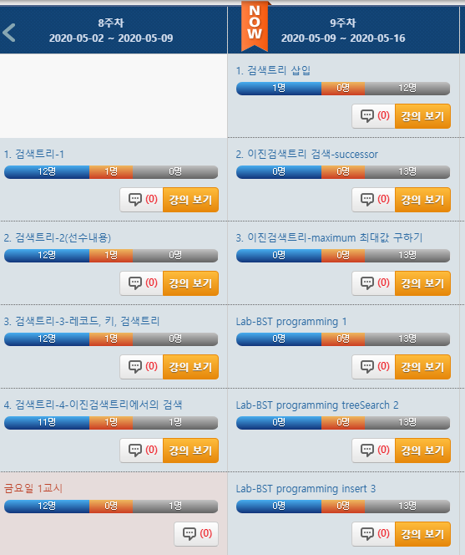
정렬-이진검색트리
이진검색트리 (삽입, 최대, 최소값)
수시고사 5월 22일(금) 온라인 시행

Slide 3
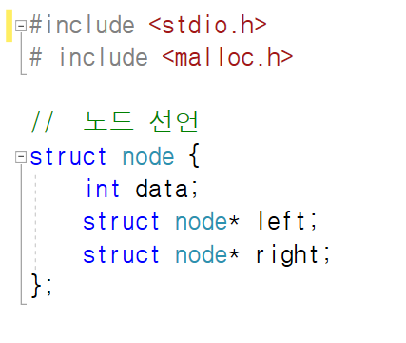
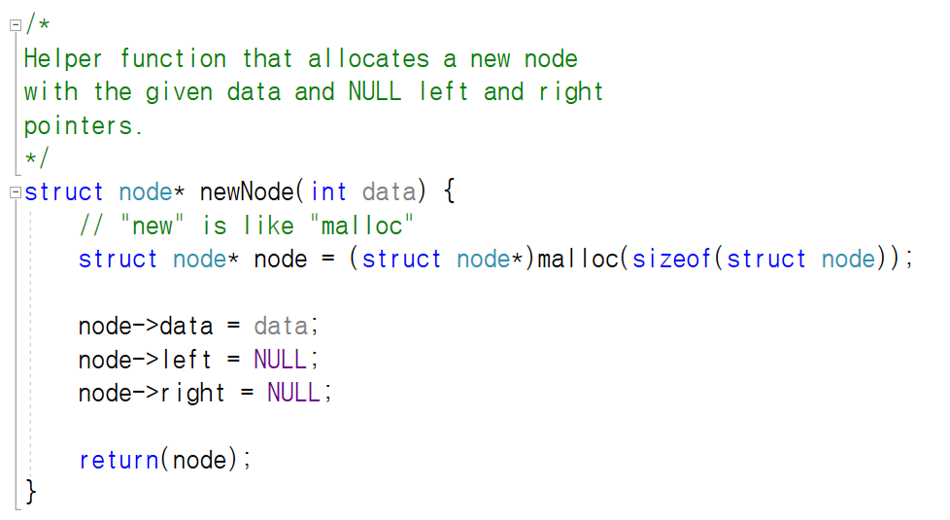

Slide 4
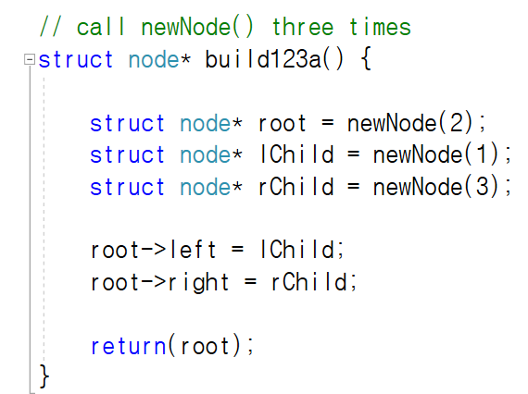
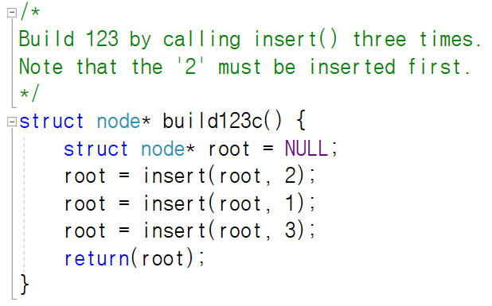

Slide 5
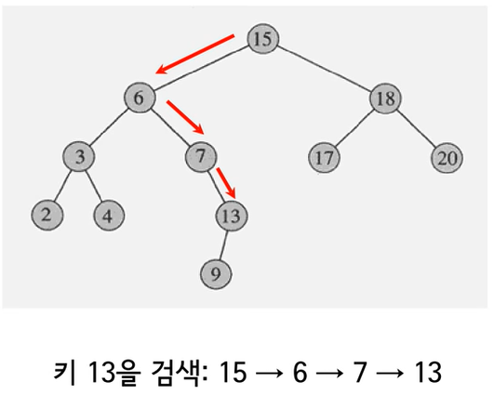
이진검색트리에서의 검색
treeSearch(t, x)
▷ t: 트리의 루트 노드
▷ x: 검색하고자 하는 키
{
if (t=NIL or key[t]=x) then return t;
if (x < key[t])
then return treeSearch(left[t], x);
else return treeSearch(right[t], x);
}
Notes:
Key [t] 노드 t의 키

Slide 6
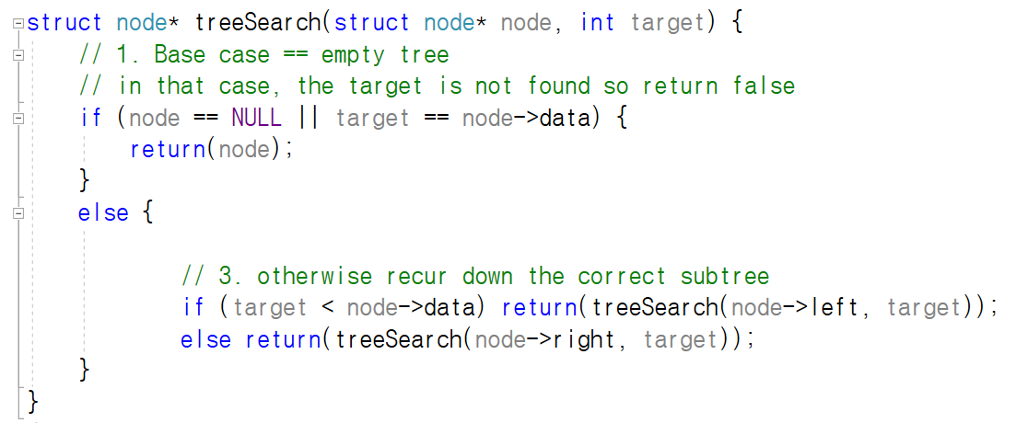

Slide 7
최소값을 갖는 노드 구하기
struct node * minValueNode(struct node* node) {
struct node* current = node;
while (current->left != NULL) {
current = current->left;
}
return(current);
}
struct node * minValueNode(struct node* node) {
struct node* current = node;
// loop down to find the leftmost leaf
if (node->left != NULL)
minValueNode(node->left);
else
return (node);
}

Slide 8
최대값을 갖는 노드 구하기
struct node * maxValueNode(struct node* node) {
struct node* current = node;
while (current->right != NULL) {
current = current->right;
}
return(current->data);
}
struct node * maxValueNode(struct node* node) {
struct node* current = node;
// loop down to find the leftmost leaf
if ( 가 != NULL)
나 (node->right);
else
return (node);
}
Notes:
node->right
maxValueNode

Slide 9
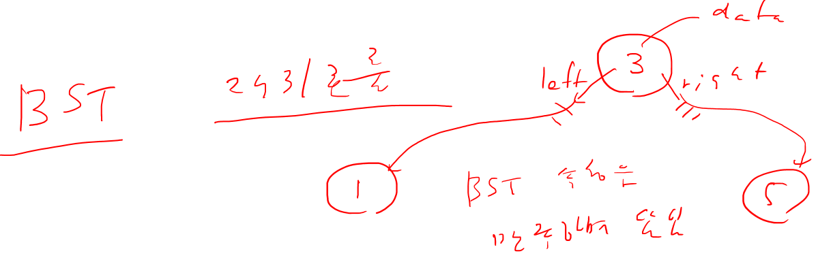
이진검색트리 자료 삽입
백석대학교 강윤희

Slide 10
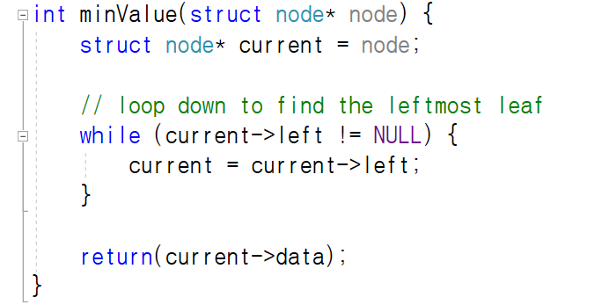
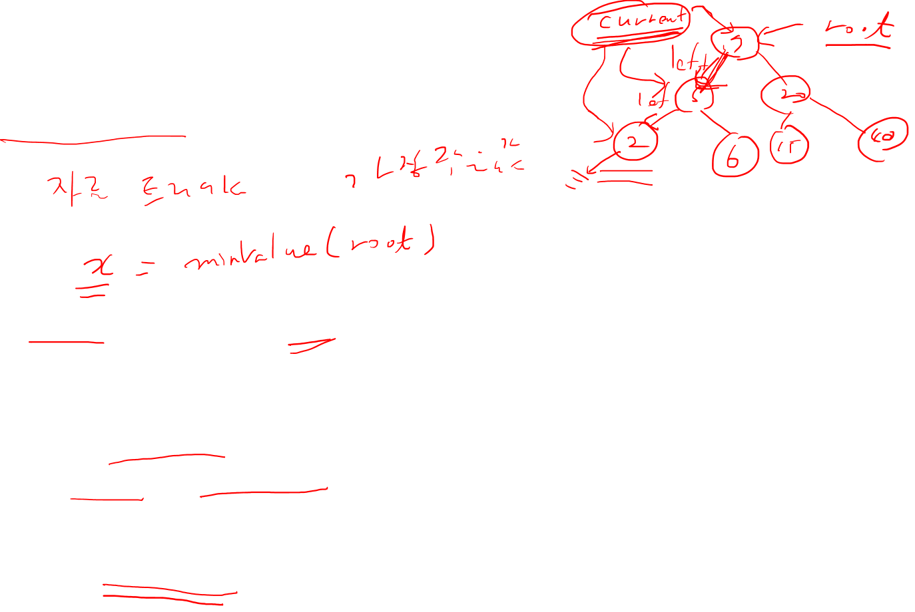
최소값 구하기

Slide 11
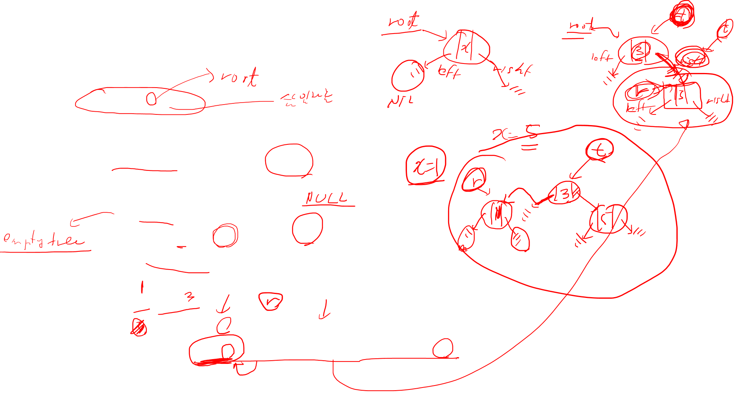
이진검색트리에서의 삽입
treeInsert(t, x)
▷ t: 트리의 루트 노드
▷ x: 삽입하고자 하는 키
▷ 작업 완료 후 루트 노드의 포인터를 반환한다
{
if (t=NIL) then {
key[r] ← x; left[r] ← NIL; right[r] ← NIL; ▷ r : 새 노드
return r ;
}
if (x < key(t))
then {left[t] ← treeInsert(left[t], x); return t;}
else {right[t] ← treeInsert(right[t], x); return t;}
}
Notes:
http://www.kocw.net/home/cview.do?lid=9bd1004d6ff81f0d

Slide 12
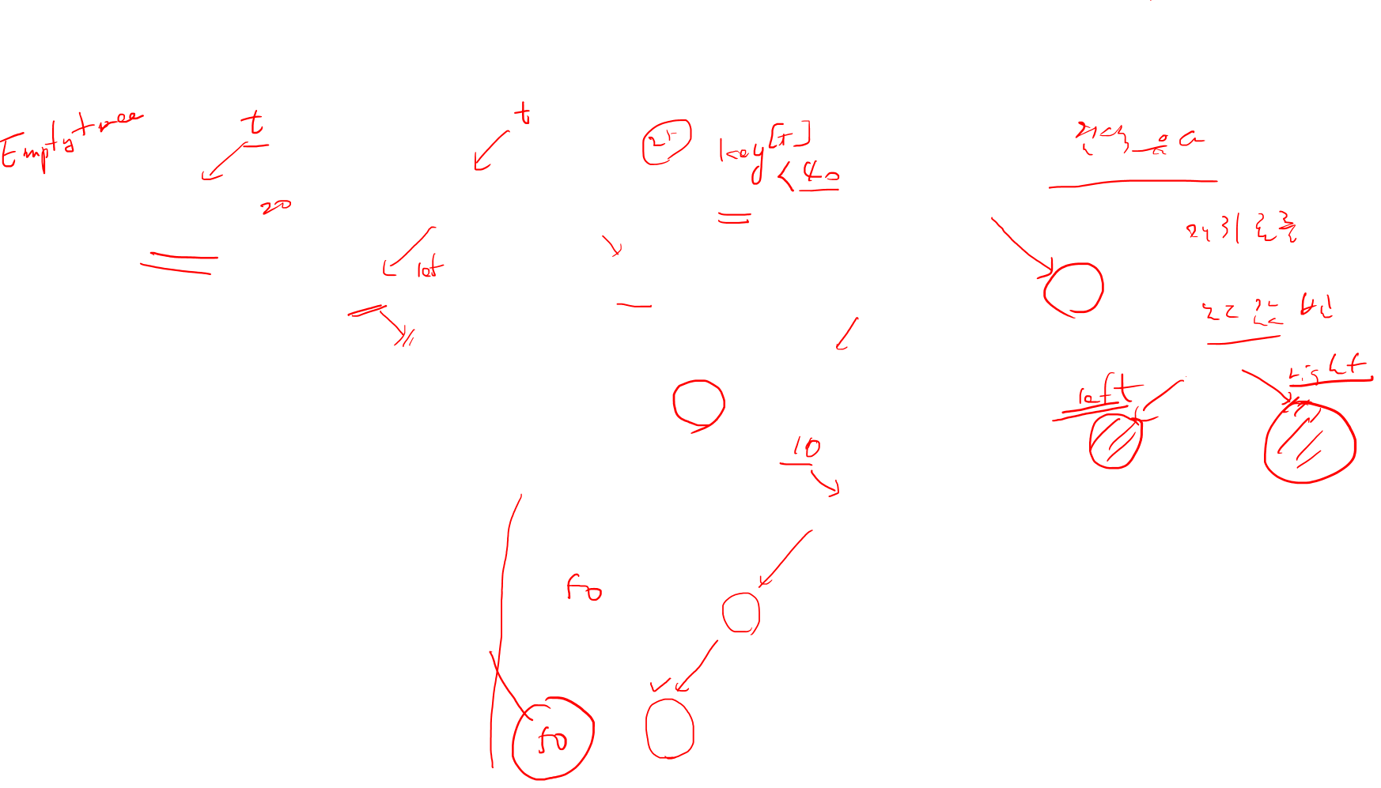
삽입의 예
30
30
30
30
20
20
20
40
25
25
(a)
(b)
(c)
(d)
30
30
20
40
20
40
10
25
35
10
25
35
(e)
(f)

Slide 13
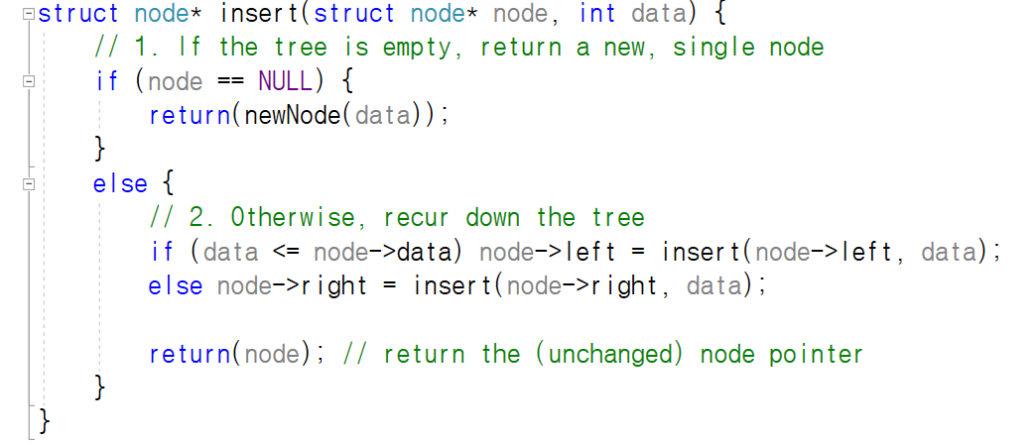
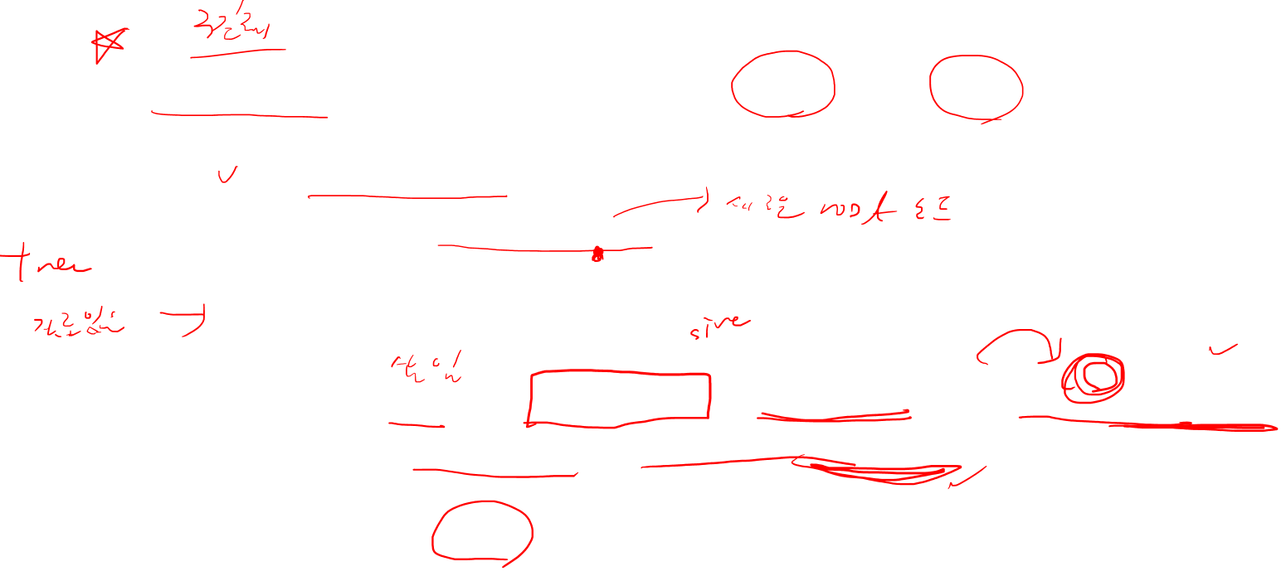
Lab. BST에서의 삽입
C를 삽입하고자 함
F
B
H
A
D
K
C

Slide 14
1 5 7 10 2 의 자료를 삽입하여 작성된 이진검색트리로 표현하시오.
단, 자료는 왼쪽부터 오른쪽으로 순서대로 읽는다.

